Slide 1
Tabiiy fanlar
2-sinf

Slide 2
Mavzu: Atrofimizdagi tovushlar

Slide 3
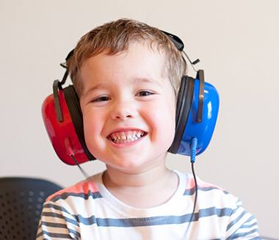
Tovush nima?
Tovush-mexanik energiyaning barcha joyga to‘lqinlar yordamida tarqalishidir. Kundalik turmushda tovush atamasini havoda tarqaluvchi va odam eshita oladigan to‘lqinlar majmui deymiz.

Slide 4
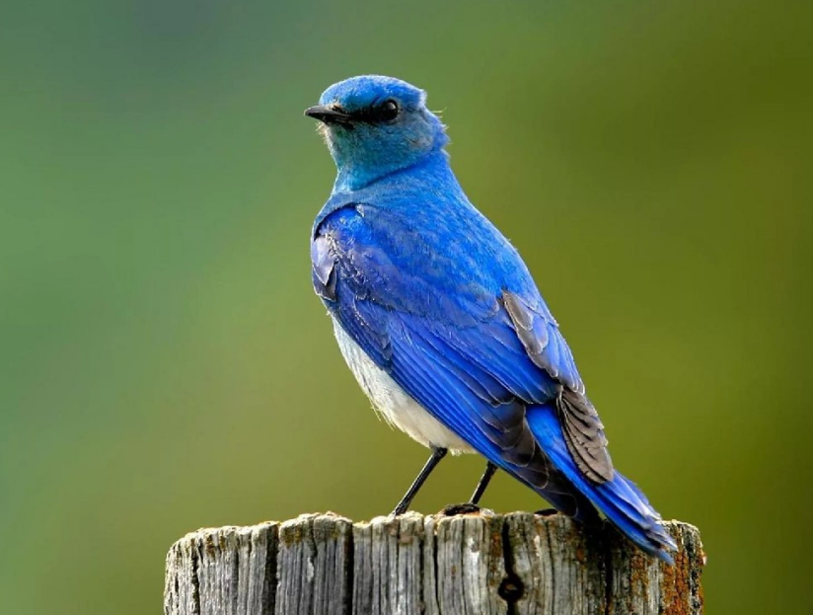
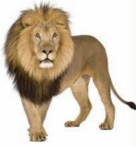
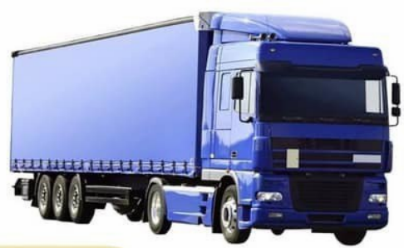
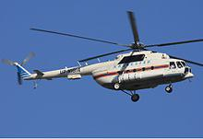
Yodga oling !
Qanday tovush tarqatuvchi manbalarni bilasiz?
Yoqimli va yoqimsiz tovushlarga misollar keltiring.
Bir vaqtmimg o‘zida turli tovushlarni eshita olasizmi?

Slide 5
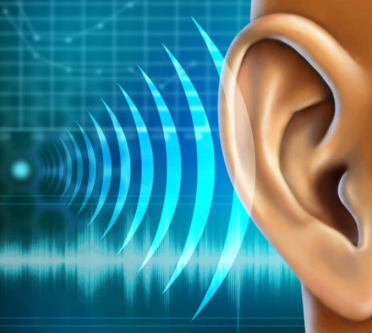
Biz tovushlar olamida yashaymiz.
Qulog‘imiz tovushlarni qabul qiladi, ya’ni eshitadi.
Atrofda tarqalayotgan turli tovushlarni bilasizmi?

Slide 6
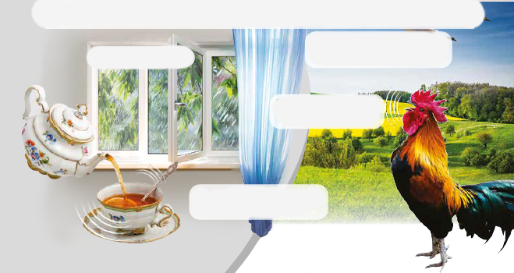
Uzoq va yaqindan eshitilayotgan tovushlarni ajrating.
Osmonda uchayotgan qushlar sayrashi
Yomg‘ir yog‘ishi
Hovlidan xo‘roz qichqirishi
Idishga quyilayotgan suv tovushi

Slide 7
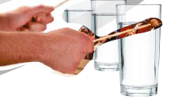
Tovush manbalari sizdan uzoq yoki yaqin bo‘ladi.
Tovush manbai yaqinida bo‘lsangiz, tovushni aniqroq eshitasiz.
Tovush manbaidan uzoqlashsangiz, tovushni pastroq eshitasiz.
Shisha idishlarga tayoqcha bilan urilganda chiqayotgan tovushni yaqindan va uzoqdan eshiting.
Eshitilayotgan tovushlarni taqqoslang.

Slide 8
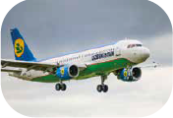
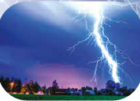
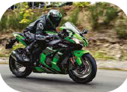
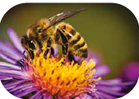
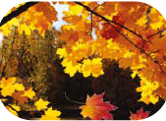
BALAND VA PAST TOVUSHLARNI AJRATING
Samolyot tovushi
Tomchi tovushi
Momaqaldiroq gumburlashi
Poyga mototsikli
tovushi
Ari tovushi
Barglarning
shitirlashi

Slide 9
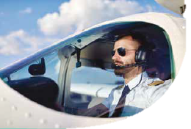
Uchuvchi quloqlik taqishi
kerak, chunki samolyot
tovushi baland bo‘lgani sababli
eshitish a’zosini shikastlaydi.
Ba’zi tovushlar o‘ta
balandligidan, ular eshitish
a’zosiga zarar yetkazishi
mumkin.

Slide 10
E’tiboringiz uchun rahmat!

